Slide 1
Муниципальное бюджетное общеобразовательное учреждение
«Центр образования № 58 “Поколение будущего”»
300026, г.Тула, ул. Конструктора Грязева, д.2
ЭКОЛОГИЧЕСКИЙ КВЕСТ
«ПТИЦАМ ТРУДНО ЗИМОВАТЬ,
ПТИЦАМ БУДЕМ ПОМОГАТЬ»
Участники:
коллектив детей подготовительной к школе группы
комбинированной направленности (ОНР).
Руководитель:
Романова Татьяна Александровна, учитель-логопед
г.Тула, 2022

Slide 2
ЭКОЛЯТА-
ДОШКОЛЯТА
Цель экологического квеста:
формировать научно-познавательное, эмоционально-нравственное, практически-деятельное отношение к окружающей среде, к познанию природного и социального окружения старших дошкольников с ОНР лет через нестандартную форму решения проблемных ситуаций.
Задачи:
уточнение, расширение, активизация словаря по теме «Зимующие птицы»
развитие познавательных процессов
формирование навыков сотрудничества, взаимопонимания, инициативности
воспитание бережного отношения к природе
привлечение семьи к сотрудничеству по вопросам экологического воспитания дошкольников

Slide 3
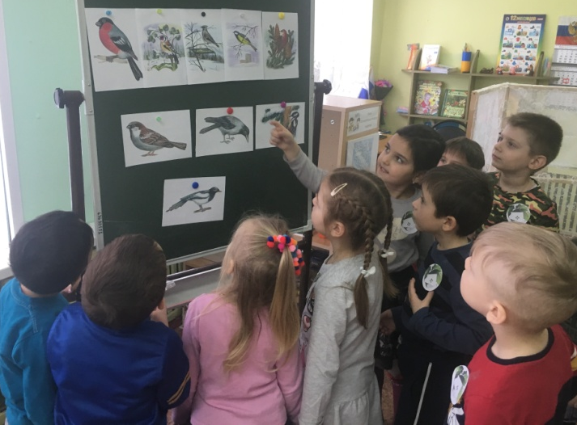
Предварительная работа:
Разучивание упражнения на координацию речи с движением «Воробей»;
Рассматривание картины «В зимнем парке» и беседа по ней;
Чтение рассказов В.Зотова «Снегирь», «Клёст-еловик»;
Экскурсия в городской парк «Рогожинский».
Необходимые материалы и оборудование:
Предметные, разрезные картинки по теме «Зимующие птицы», CD проигрыватель с аудиозаписью «Голоса зимующих птиц», карта-путеводитель, корм для зимующих птиц (семена подсолнечника, овса, пшеницы, сало, кедровые орешки, семена тыквы), загадки-описания о зимующих птицах, шапочки для театрализованного представления «Птичий теремок».
ЭКОЛЯТА-
ДОШКОЛЯТА

Slide 4
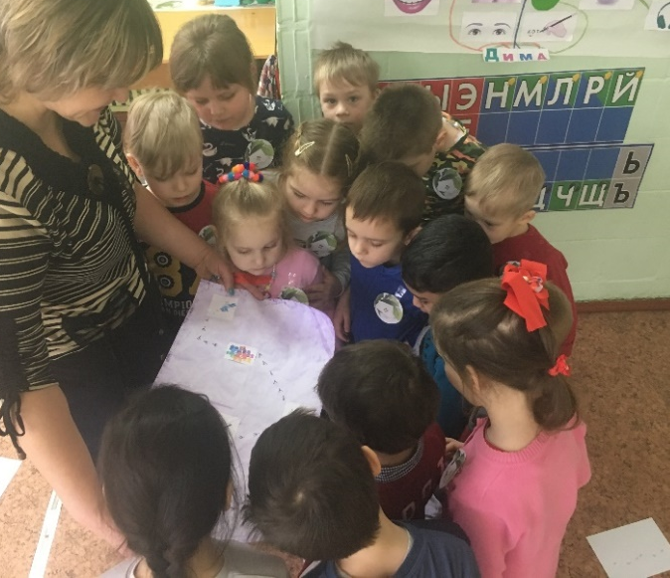
Реализация психолого-педагогических условий экологического квеста
осуществляется в следующих этапах:
Мотивационный.
Дошкольники обнаруживают карту-путеводитель. Им поясняются правила проведения экологического квеста:
игра представляет собой ряд заданий, которые нужно верно выполнить на определённых станциях;
за каждое правильно выполненное задание команда сможет получить мешочек с кормом для зимующих птиц (из которого будет изготовлена съедобная кормушка), только после этого участники квеста могут двигаться к следующей станции;
детям необходимо следовать по маршруту, обозначенном на карте, ориентируясь по птичьими следам в группе.
ЭКОЛЯТА-
ДОШКОЛЯТА

Slide 5
ЭКОЛЯТА-
ДОШКОЛЯТА
Мотивационный этап.
Воспитанники перечисляют условия проживания птиц в нашей полосе зимой. Обращается внимание дошкольников на то, что пернатым друзьям голодно в это суровое время года, так как мало еды и её тяжело доставать из-под снега и льда, поэтому пернатым необходимо помогать.
Дети формулируют вывод о том, что главными помощниками пичужек являемся именно мы, поскольку их можем накормить.

Slide 6
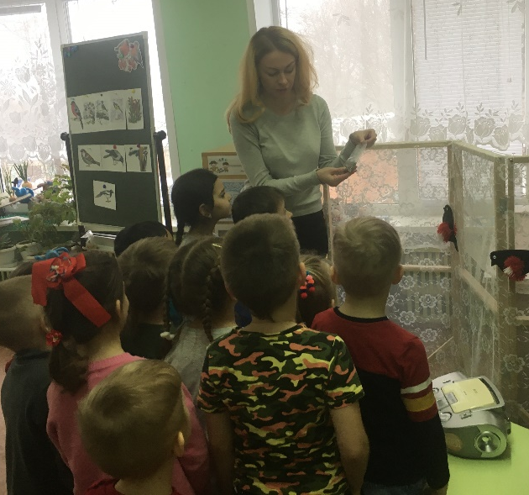
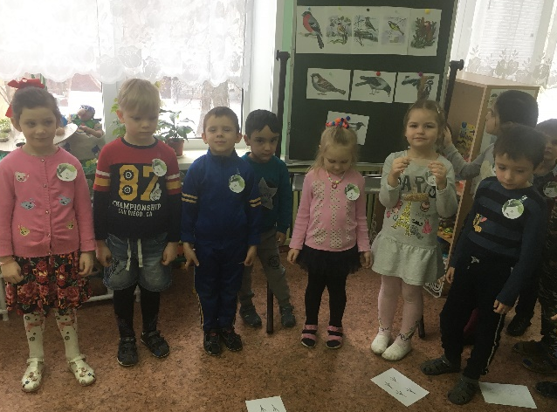
Ориентировочный этап.
Воспитанники от станции до станции следуют по маршруту карты-путеводителя,
ориентируясь по птичьим следам в группе.
ЭКОЛЯТА-
ДОШКОЛЯТА
Станция «Голоса зимующих птиц».
Станция «Отгадай птицу по описанию».
Слушание и отгадывание воспитанниками голосов зимующих птиц.
Отгадывание дошкольниками загадок-описаний о пичужках.
Выполнив задания без ошибок,
дети получали заветный мешочек с кормом для птиц.

Slide 7
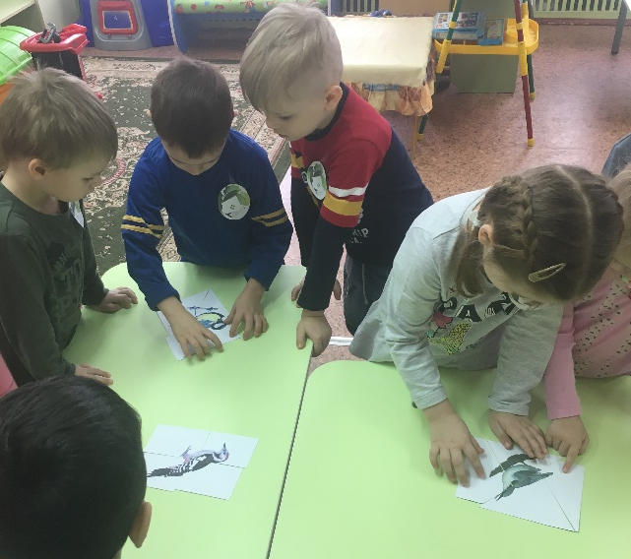
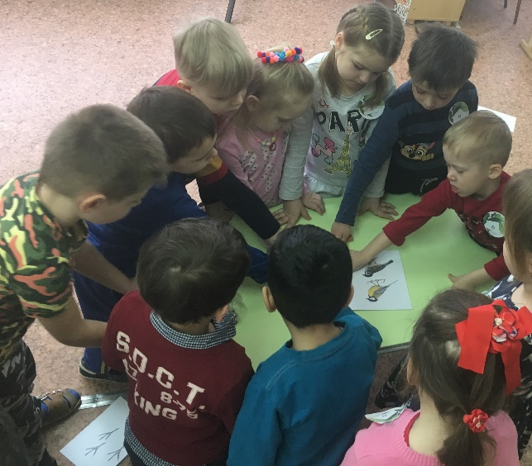
ЭКОЛЯТА-
ДОШКОЛЯТА
Ориентировочный этап.
Станция «Собери картинку».
Станция «Четвёртый лишний».
Собирание разрезных картинок с изображением зимующих птиц нашей полосы.
Называние лишней птицы и объяснение своего ответа.

Slide 8
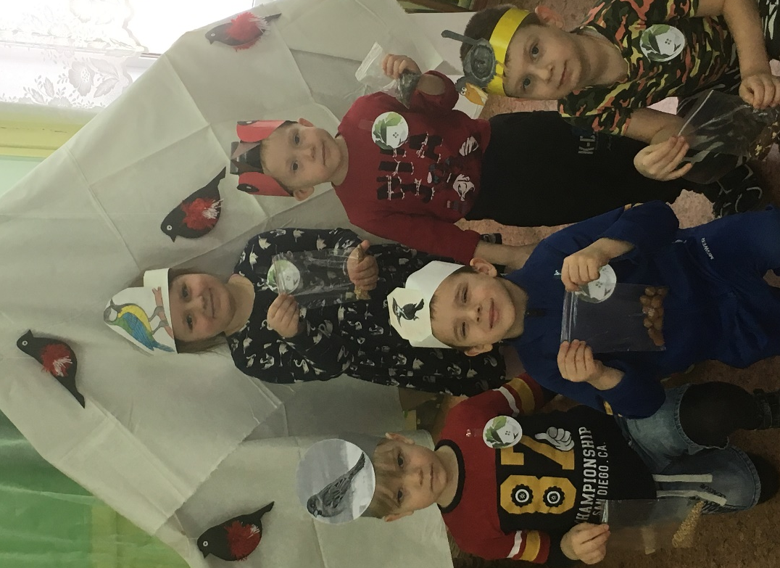
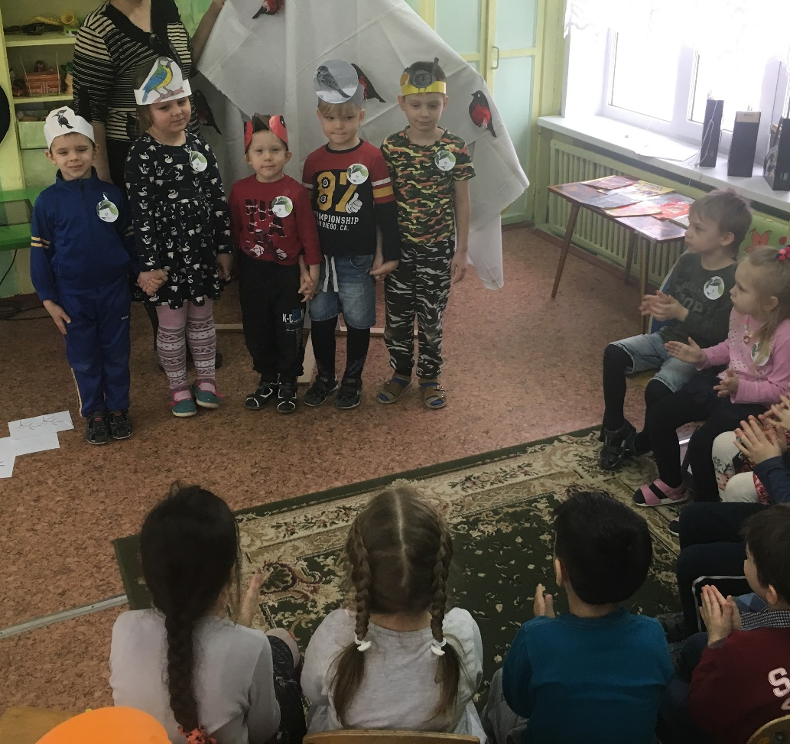
Ориентировочный этап.
Станция «Театральная»
ЭКОЛЯТА-
ДОШКОЛЯТА
Инсценирование детьми сказки
«Птичий теремок».

Slide 9
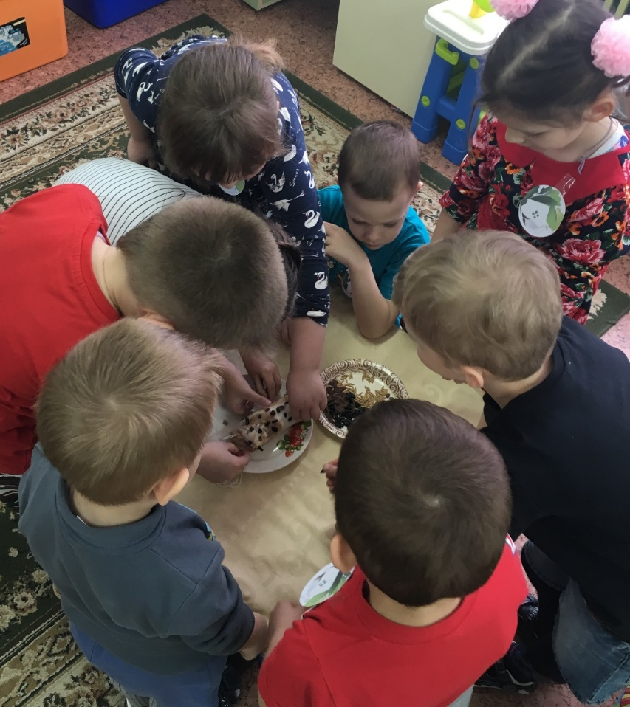
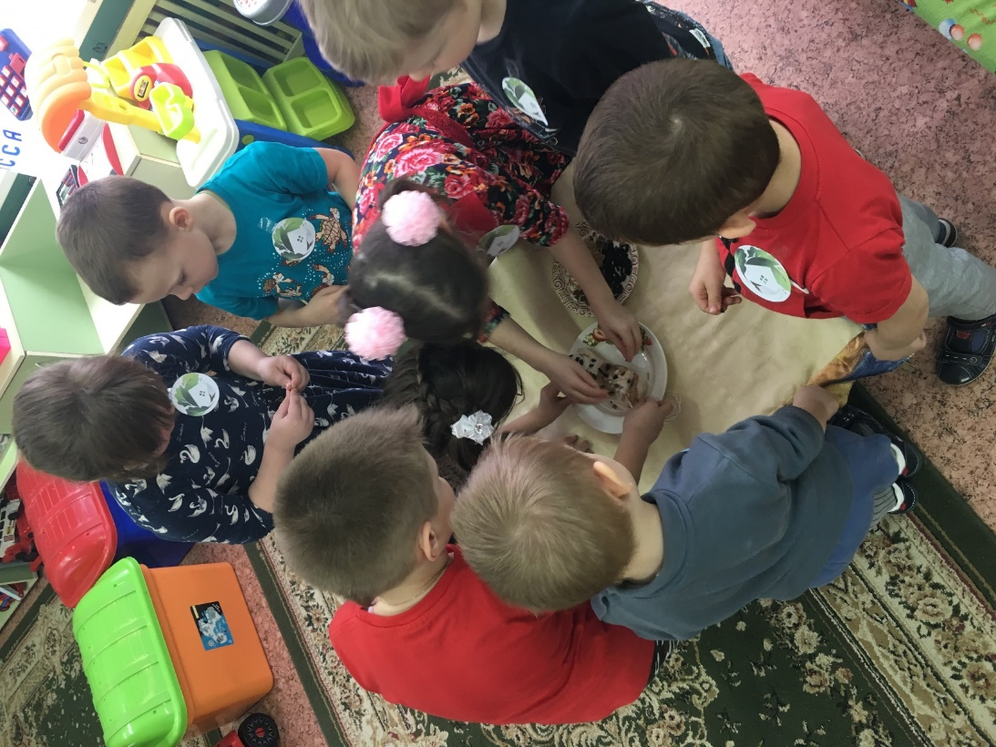
ЭКОЛЯТА-
ДОШКОЛЯТА
Исполнительский этап.
«Съедобная кормушка»
Изготовление дошкольниками съедобной кормушки для зимующих птиц:
размещение в кусочке сала семян подсолнечника, зерен овса, пшеницы,
семян тыквы, кедровых орешков.

Slide 10
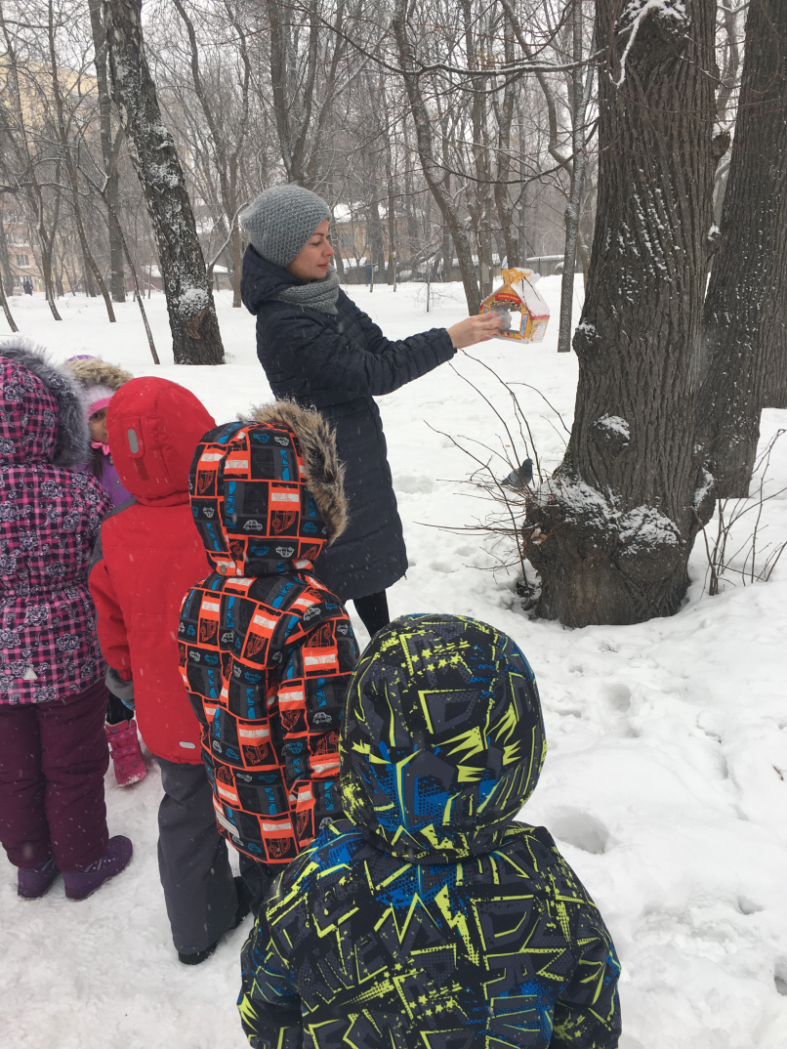
ЭКОЛЯТА-
ДОШКОЛЯТА
Рефлексивный этап.
Беседа с дошкольниками о том, что запомнилось в экологическом квесте?
С какой целью и из чего изготовили съедобную кормушку?
Кто ей будет лакомиться? Что об акции расскажут родителям?

Slide 11
ЭКОЛЯТА-
ДОШКОЛЯТА
Перспективный этап.
Диалог с воспитанниками о том, что они ещё хотели бы узнать по данной теме.
В какие игры хотели бы поиграть в следующий раз?

Slide 12
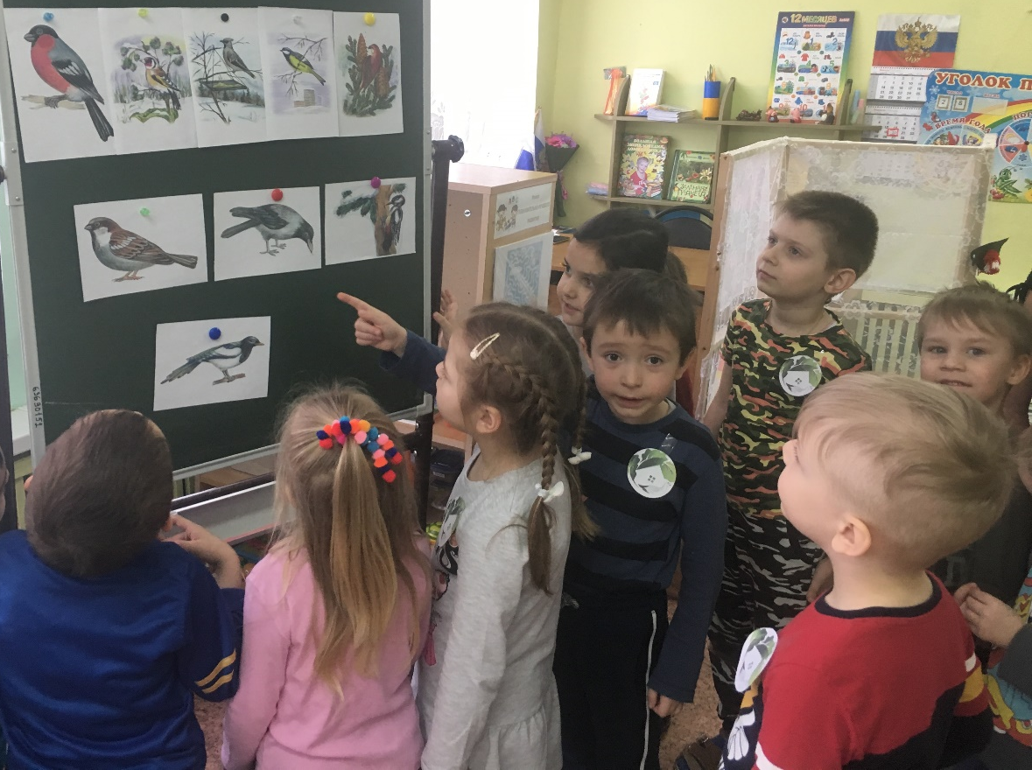
ЭКОЛЯТА-
ДОШКОЛЯТА
ПТИЦАМ БУДЕМ ПОМОГАТЬ!

